Slide 1
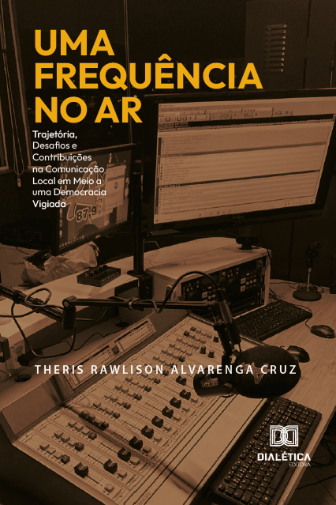
UMA FREQUÊNCIA NO AR
Trajetória, Desafios e Contribuições na Comunicação Local
em Meio a uma Democracia Vigiada

Slide 2
DADOS DA OBRA
Autor: Theris Rawlison Alvarenga Cruz
Editora: Dialética
Ano: 2025
ISBN: 978-65-274-0722-5
Versões
Livro físico
E-book
Audio-book

Slide 3
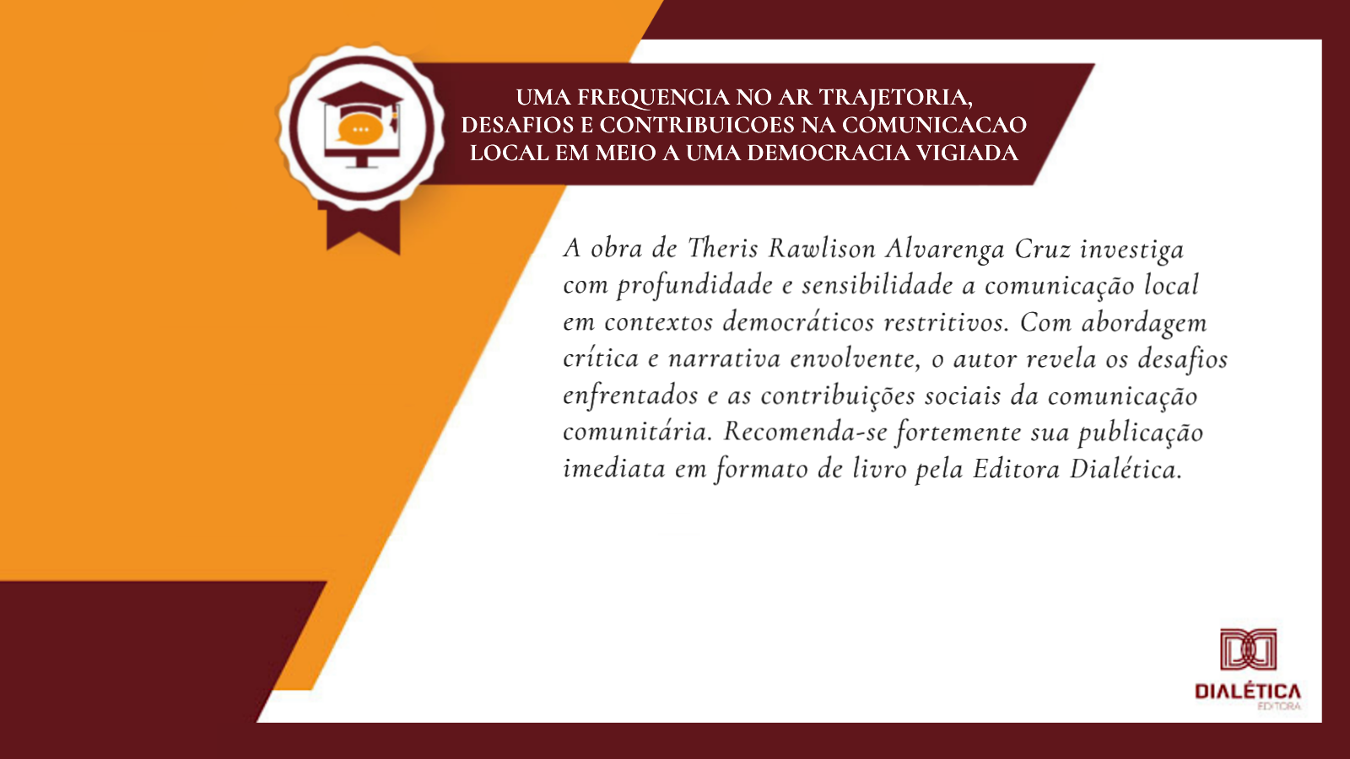

Slide 4
SOBRE O LIVRO
Uma imersão na história da Rádio Alternativa FM de Belo Horizonte,
símbolo da resistência comunitária e da democratização da palavra.

Slide 5
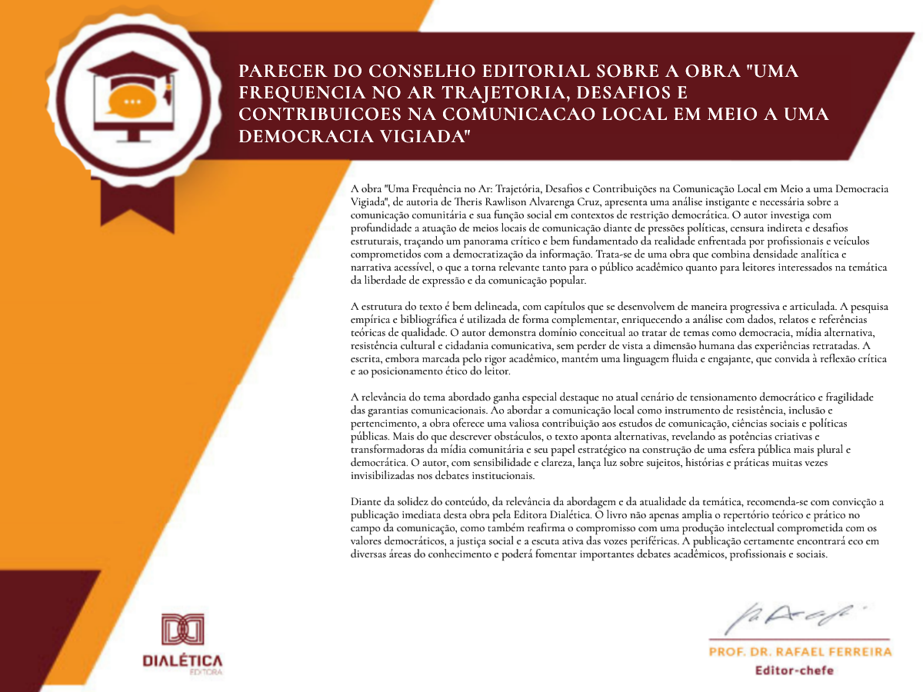

Slide 6
CONTEXTO E REFLEXÃO
“DEMOCRACIA VIGIADA”
A comunicação local como instrumento de liberdade, cidadania
e transformação social em contextos de democracia vigiada.
Direitos humanos a palavra
Lutas sociais

Slide 7
DESAFIOS DAS RÁDIOS COMUNITÁRIAS
Controle da informação
Limitações legais
Resistência das vozes populares

Slide 8
PROPOSTA DO AUTOR
Linguagem acessível e olhar crítico
Defesa da comunicação como direito humano
Construção de uma sociedade plural e participativa

Slide 9
MAIS QUE UM LIVRO
Um registro histórico
Uma reflexão atual
Um manifesto pela liberdade de expressão

Slide 10
ONDE ENCONTRAR
Disponível na Editora Dialética
E nas principais plataformas digitais
Site da editora Dialetica
Amazon
Mercado Livre

Slide 11
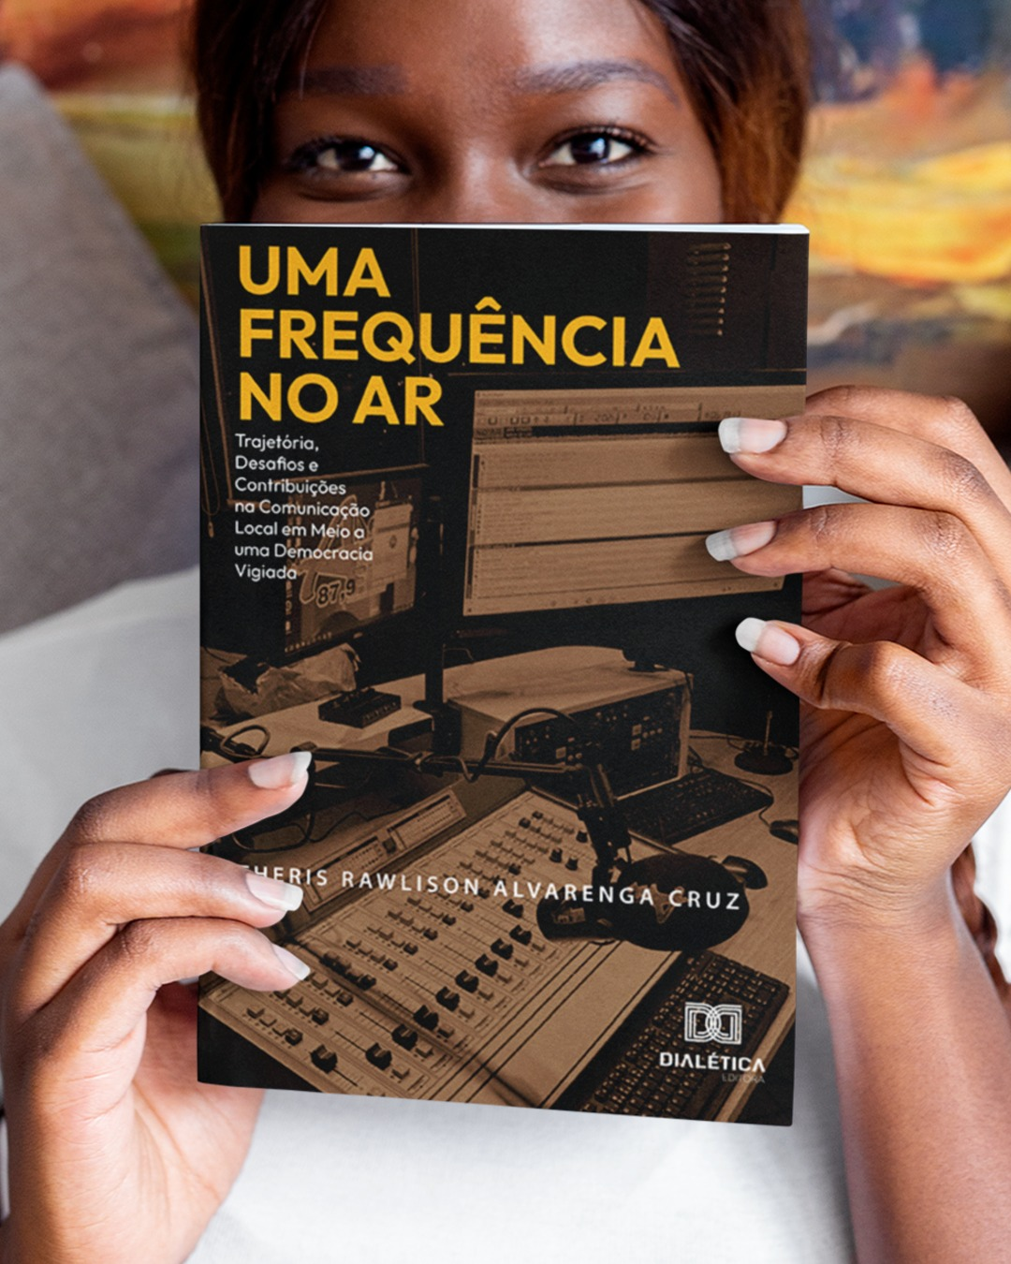
Fim

